Slide 1
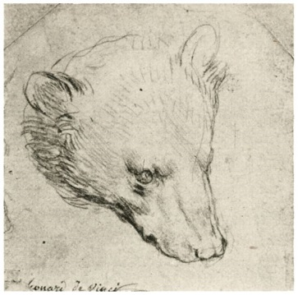
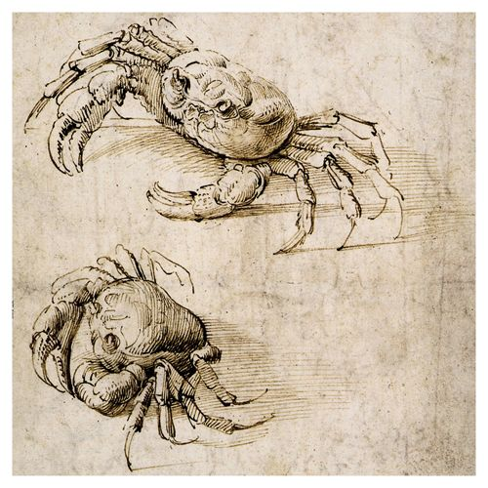
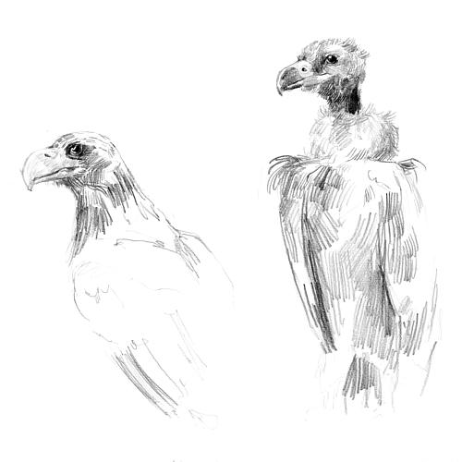
Наброски животных с натуры
Учебно-методическое пособие
для учащихся ДХШ и ДШИ

Slide 2
При выполнении задания рекомендуется применять разные способы рисования и графические материалы
На этом занятии Вы будете
выполнять наброски животных

Slide 3
План занятия
Выполнение предварительного наброска
животного по памяти (задание №1).
Знакомство с новым материалом,
ответы на вопросы.
3. Выполнение набросков спящего животного,
с использованием 4-х способов рисования.
Материалы – карандаш 3-8 М, уголь, тушь.
4. Выполнение набросков животных в
движении (2-мя способами). Материалы –
карандаш 3-8 М, уголь, соус, сангина.
5. Подведение итогов, просмотр, обсуждение.

Slide 4
Набросок по памяти и представлению
Задание №1:
Выполните несколько набросков животного по памяти. Время для выполнения рисунка не более 10-15 минут. Наброски необходимо сохранить до конца занятия.

Slide 5
Набросок -
В пластических искусствах произведение графики, живописи или скульптуры небольших размеров, бегло и быстро исполненное художником.
Главное назначение наброска — быстрая фиксация отдельных наблюдений и замыслов в процессе текущей работы художника.
Набросок может исполняться с натуры, а также по памяти или по воображению.

Slide 6
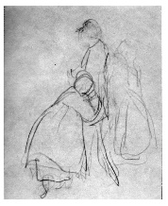
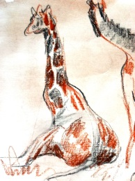
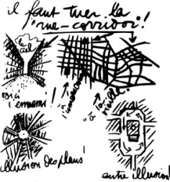
Виды набросков
Композиционные наброски – носят подготовительный характер в работе над картиной, скульптурой, гравюрой
Наброски объектов (пейзаж, животные,
человек) – как правило небольшие по размеру рисунки, изображающие отдельные фигуры людей, животных без всякого окружения
Наброски в дизайне и архитектурном проектировании – помогают на эскизном
этапе выявить основную идею проекта

Slide 7
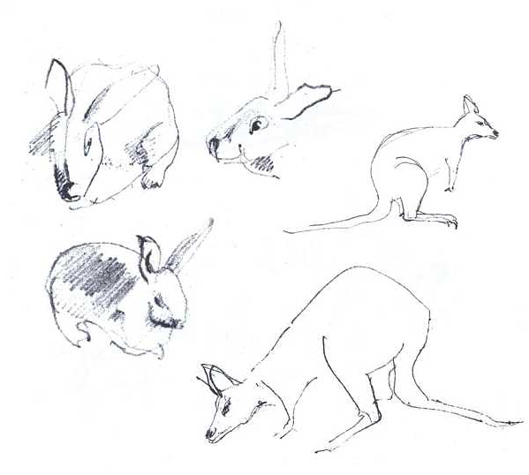
Способы выполнения набросков
Линейный набросок – способ построения наброска одними линиями, без теневой моделировки формы.
Главное выразительное средство – линия, линейный
абрис объекта.
Художник может
передавать объемность
формы и движение
фигуры одной толщиной
линий от малозаметных
до более интенсивных
по тону.

Slide 8
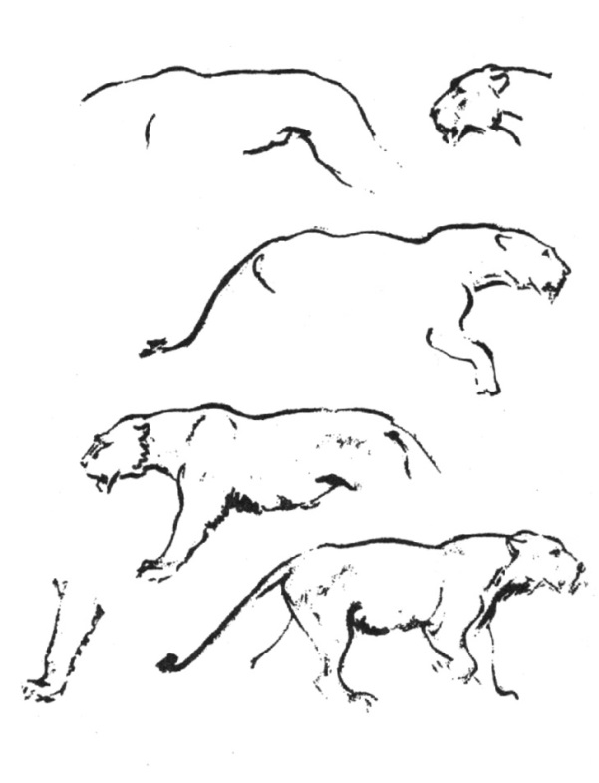
Многие выдающиеся художники
подчеркивали важность
первоначального впечатления от натуры. И этот первоначальный
образ сохраняется в рисунке
до конца, после исправления
недостатков линий.
П. П. Чистяков писал:
«Если будете брать
умом, рассудком,
птица улетит,
и вы дадите промах.»

Slide 9
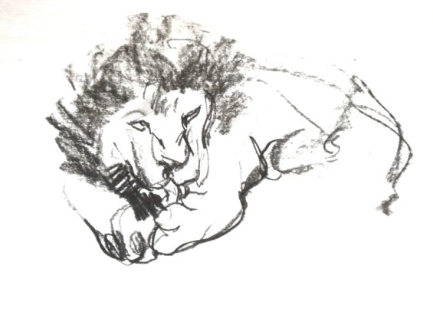
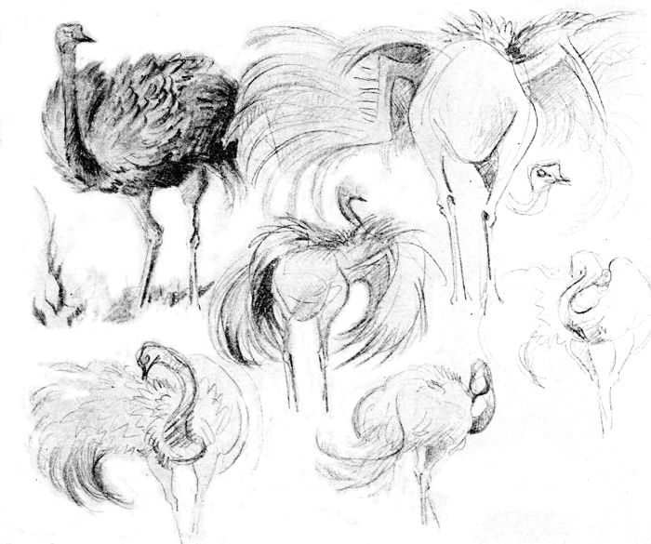
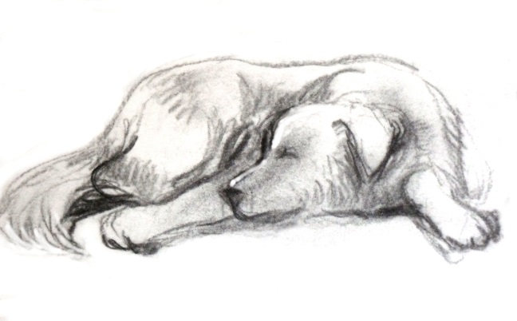
Линейный набросок с тональной
проработкой формы – в этом способе
используется и линия, и штрих или тушевка,
которые моделируют форму.

Slide 10
Последовательность выполнения:
1. Сначала проводятся линии по внешнему
очертанию форм.
2. Одновременно прорабатывается форма и
внутри изображения.
3. Наносится штриховка в местах перелома
и изгибов формы, и здесь же сильнее
проводятся контурные линии.
4. Линии представляют собой не просто
плоский контур, а являются границей
перехода одной формы в другую.

Slide 11
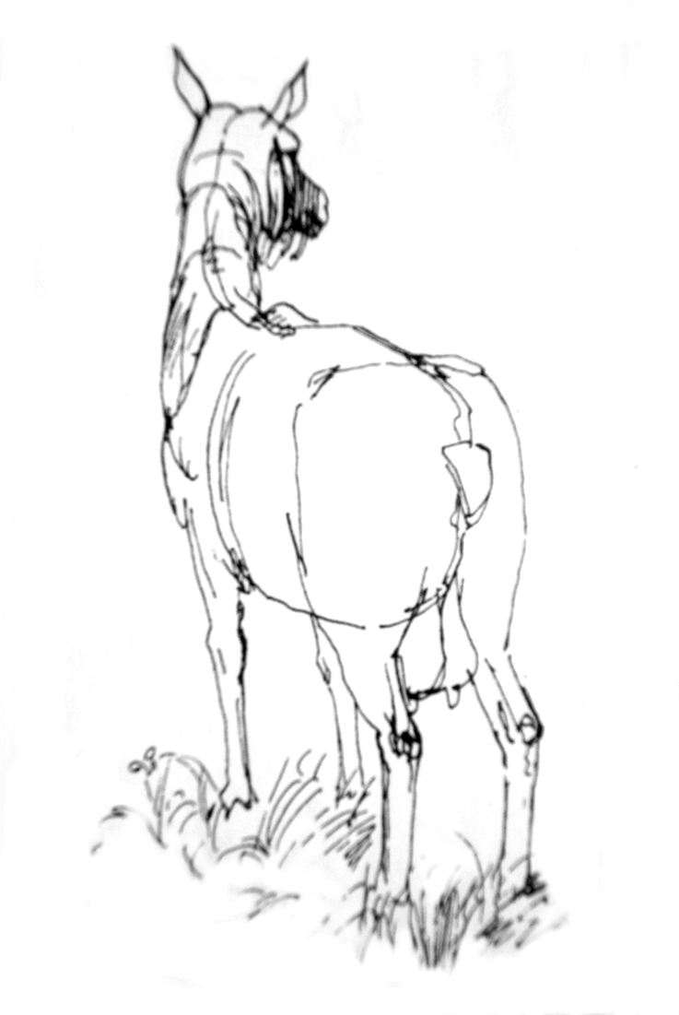
Набросок схемой
Способ, при котором
все формы натуры
упрощаются до простых
геометрических тел.
Восприятие натуры
носит ярко
анализирующий
характер.

Slide 12
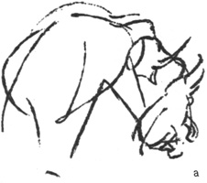
Последовательность выполнения:
1. На лист бумаги молниеносно набрасывается
схема движения фигуры. Возможно использование вспомогательных линий построения, осевых линий. Это позволяет точнее уловить быстроизменяющееся движение
2. По памяти
уточняется
форма и
главные
детали.
модели.

Slide 13
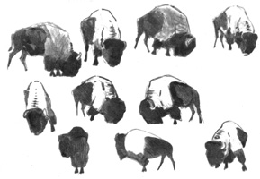
Набросок тоном, пятном –
В этом способе используется пятно и линия.
Выполнение такого наброска строится на
фиксировании пропорций света и тени.

Slide 14
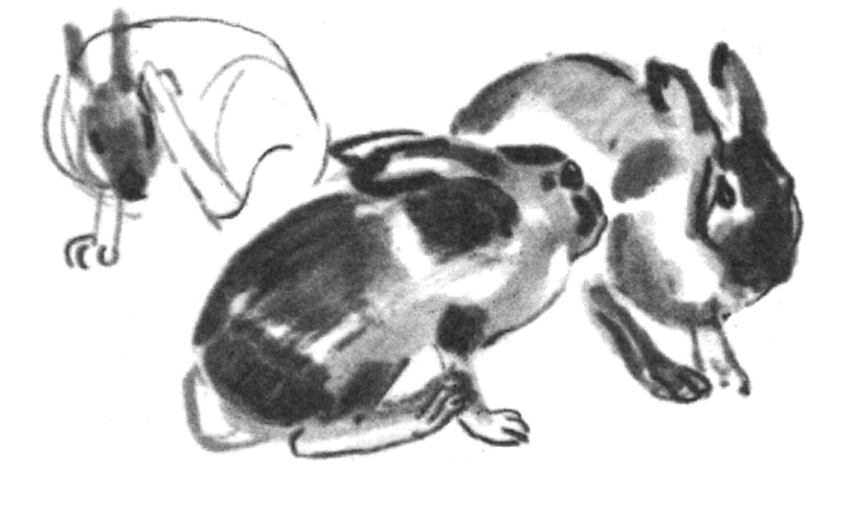
Последовательность выполнения:
Линиями намечаются габаритные размеры модели в листе, затем тоном обрабатывается один участок, второй и т. д.
2. Зрительный образ уточняется,
конкретизируется
силуэт, площадь
теней.
3. Заключительным
этапом является
обобщение,
выделяются
главные детали.

Slide 15
Задание №2
Использование наброска-схемы
В каких случаях, по Вашему мнению, не обойтись без использования наброска-схемы:
- когда нужно выявить форму и конструкцию фигуры
- для того, чтобы уловить быстроизменяющееся
движение модели (время рисунка ограничено)
- когда нужно проверить пропорции и пространственное положение фигуры
- для последующей тональной прорисовки
в рисунке

Slide 16
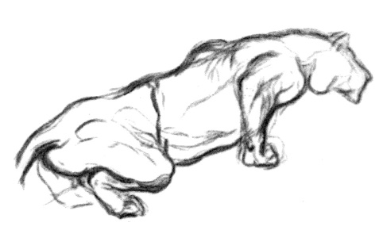
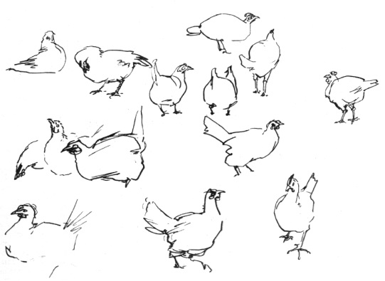
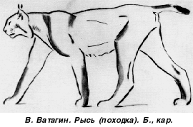
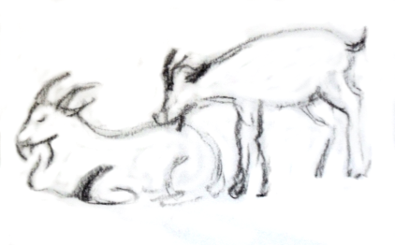
Определите
способ выполнения этих набросков
Задание №3
Тоном, пятном
Линейный с тональной
проработкой формы
Линейный
Схемой

Slide 17
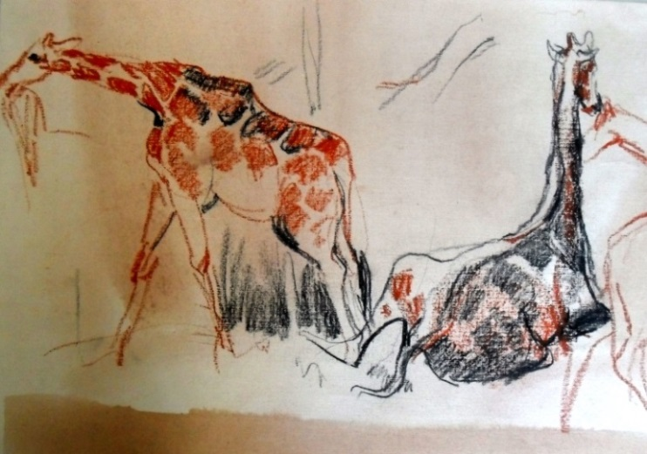
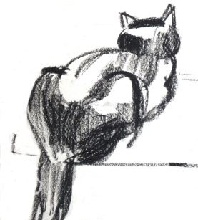
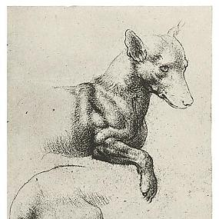
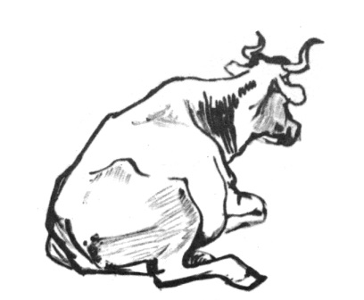
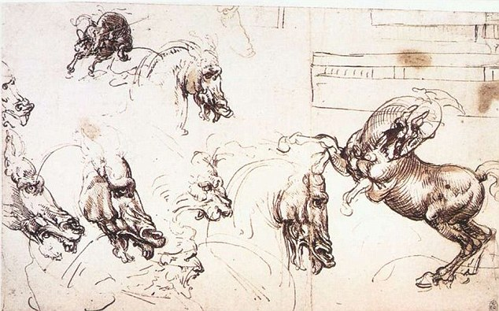
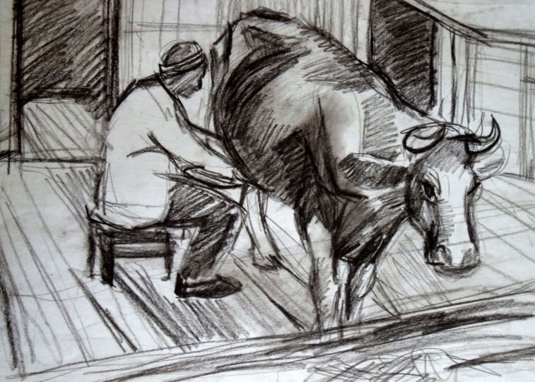
Задание №4 Какой из этих рисунков
«не вписывается» в условия данной работы?

Slide 18
Методические рекомендации
по рисованию животных
Изображение животных и птиц представляет
значительные трудности, так как они подвижны и их нельзя заставить позировать. Поэтому вначале надо начинать с рисования спокойных или спящих животных.
Советский художник-анималист В. А. Ватангин советует:
«Вы рисуете, например, сидящего зайца. Он меняет
позу, вы не успели его зарисовать. Оставляйте рисунок
незаконченным и начинайте рядом зарисовывать ту
позу, которую заяц принял, потом третью и т. д. У вас получится целая группа рисунков одного животного в различных позах и разной степени законченности.

